Slide 1



Slide 2

Dedinho de Prosa
LuAndrade

Slide 3
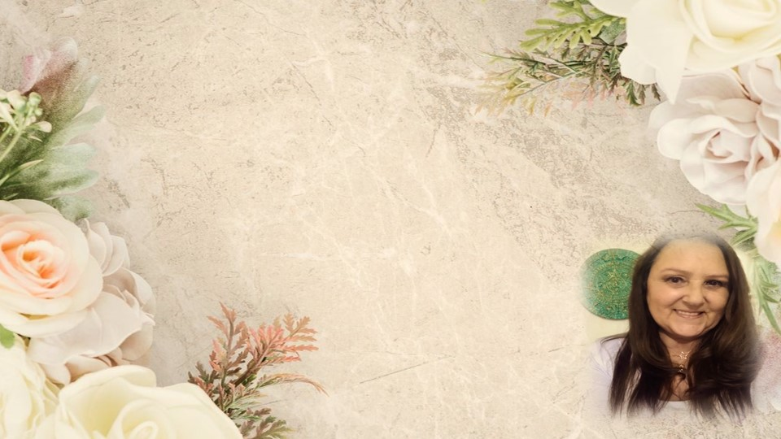
Dedinho de Prosa...
cá estou eu!!
De volta onde as flores nascem... onde tudo 'tende' a florescer.
Florescer com a acolhida que recebo, no 'agrado' das mensagens...
... cá estou eu!!
E como é bom estar de volta, postando, interagindo,
lendo o carinho de vocês. A vida é feita de escolhas, de renúncias...
é feita do 'não' e do 'sim’...A vida é simples e encantadora...
é feita de pequenos grandes detalhes...
de constantes milagres. Sejamos gratos.... cá estou eu!
LuAndrade* (Faço das palavras dela, as minhas!)

Slide 4


Slide 5


Slide 6
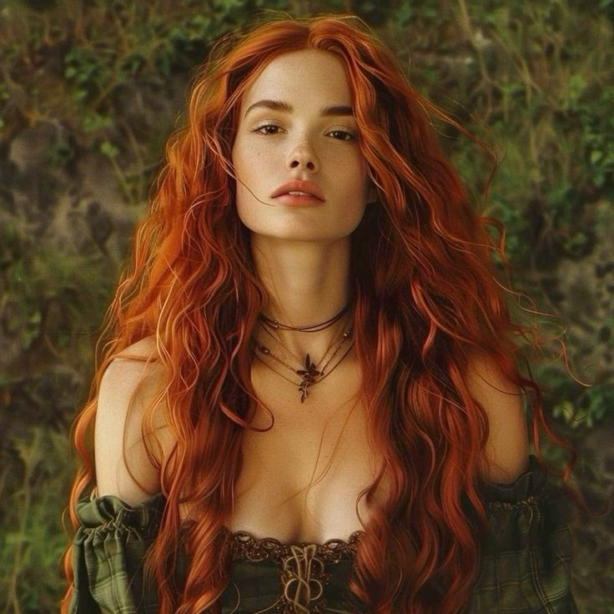

Slide 7
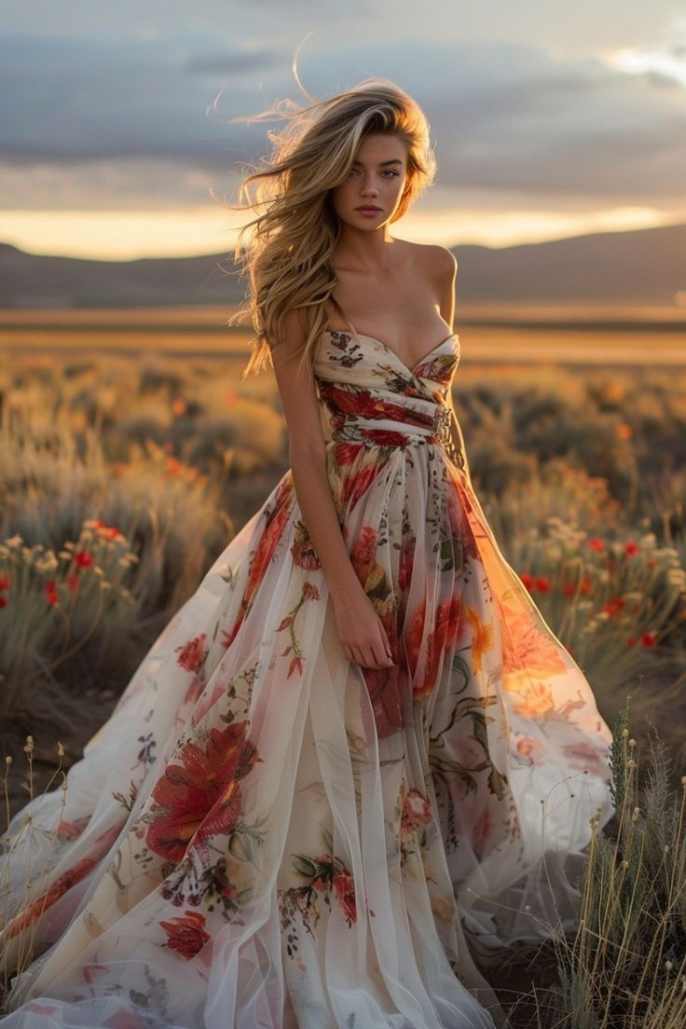

Slide 8
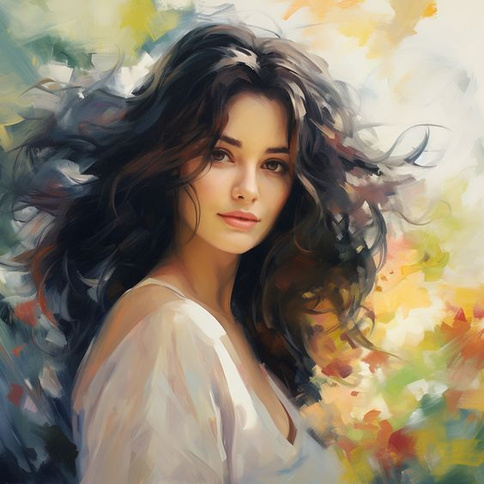

Slide 9
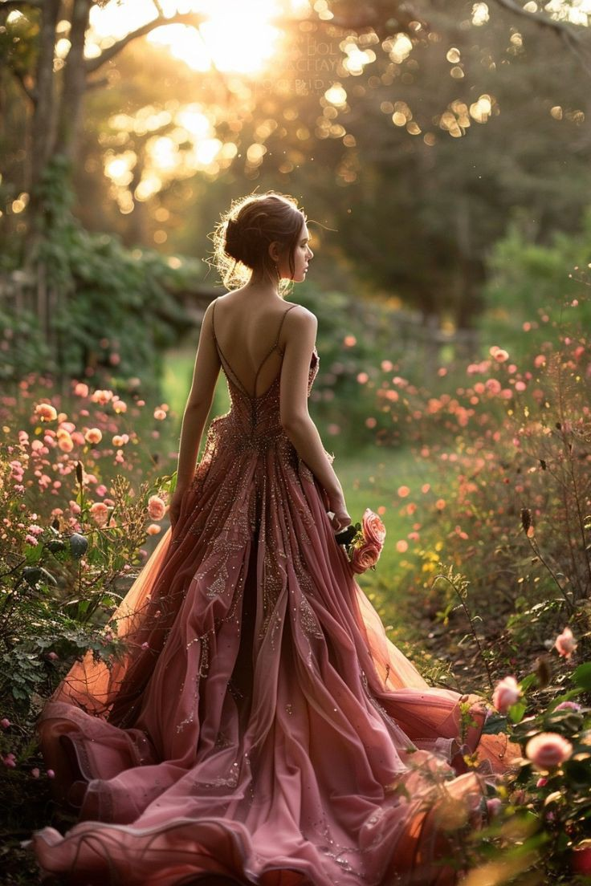

Slide 10


Slide 11


Slide 12
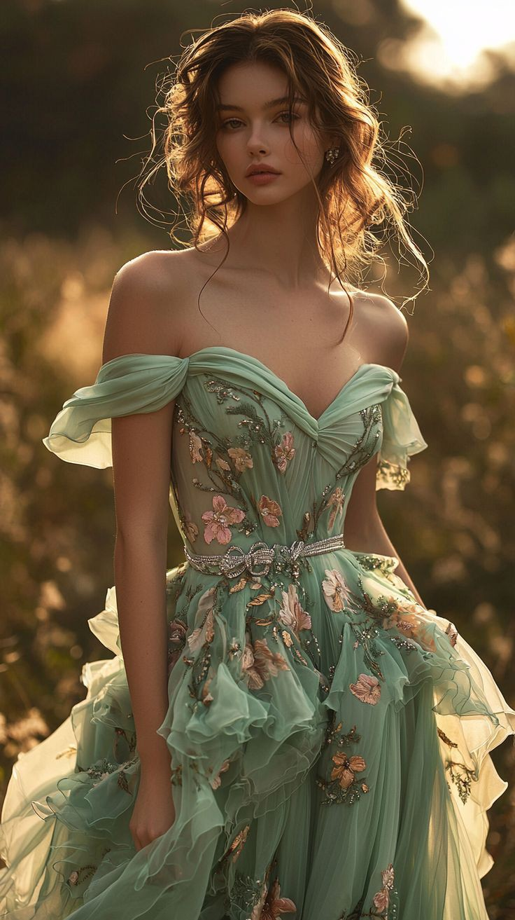

Slide 13


Slide 14
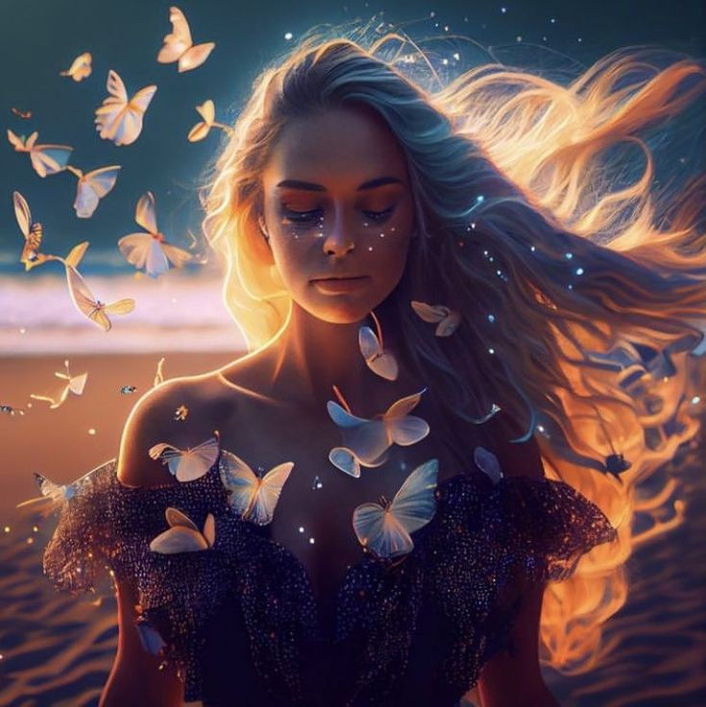

Slide 15
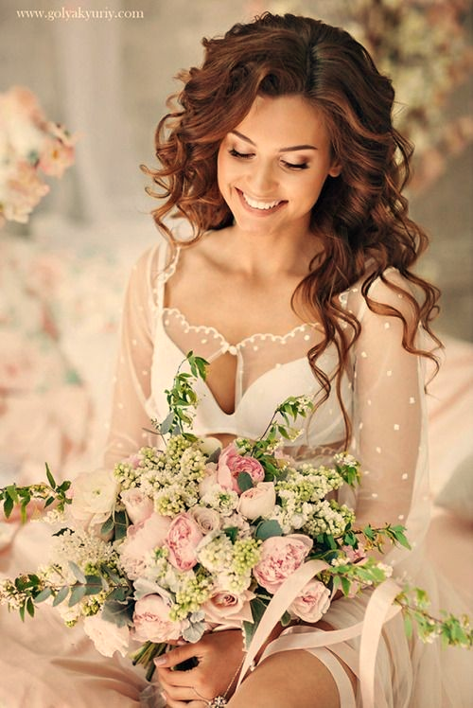

Slide 16
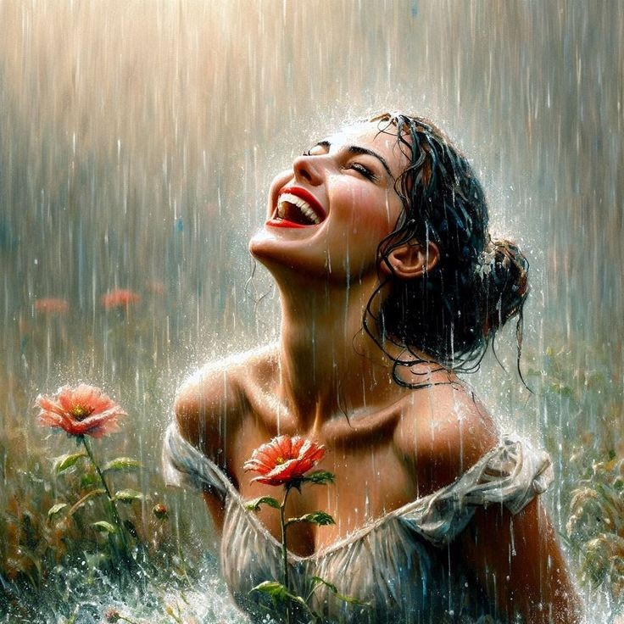

Slide 17
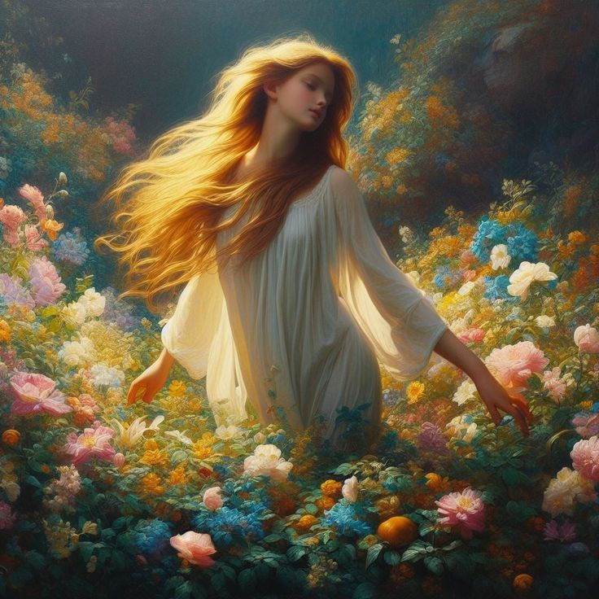

Slide 18


Slide 19
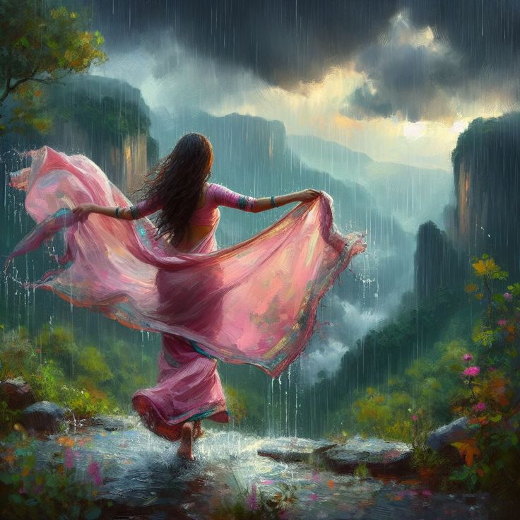

Slide 20
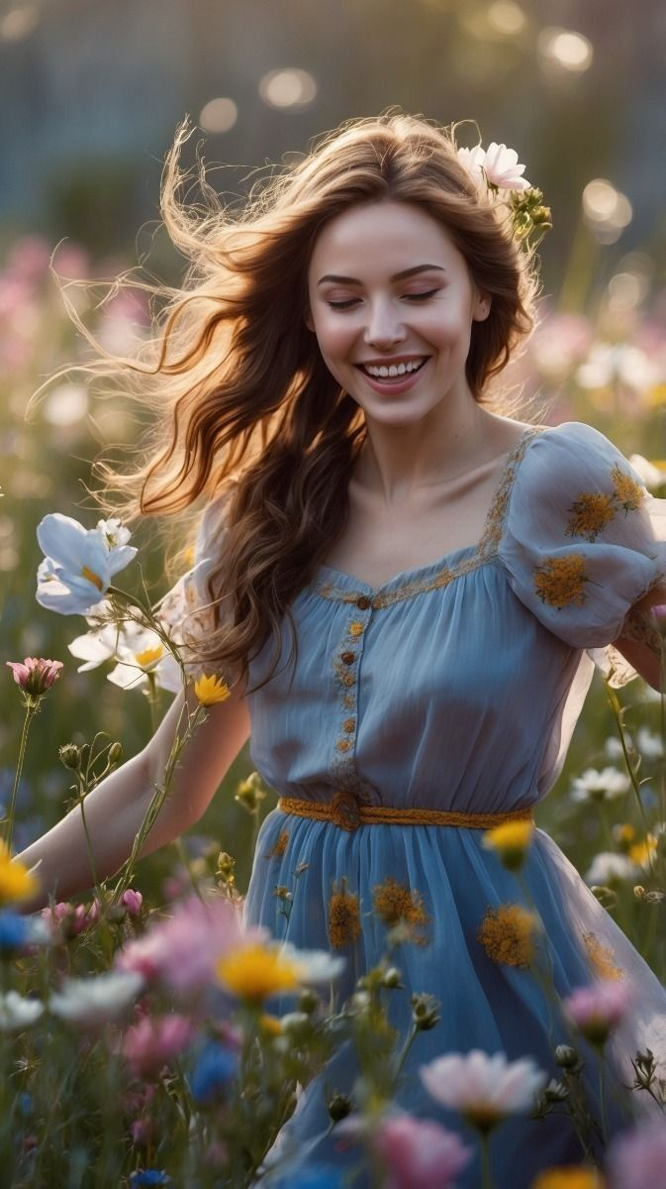

Slide 21
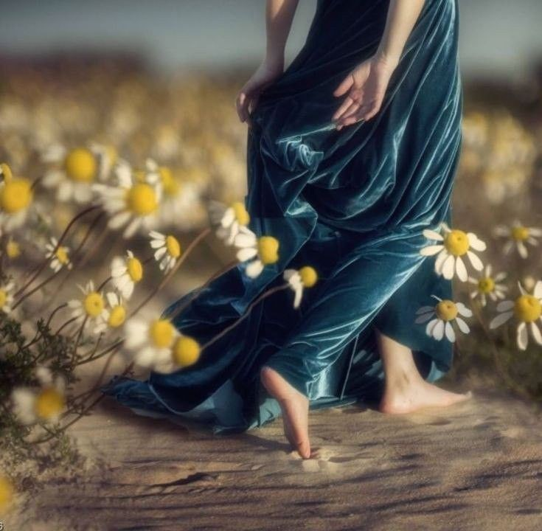

Slide 22
Imagens: Internet e Acervo Pessoal
Texto:LuAndrade
Música:Chuva-Jorge Fernando
http://www.sergrasan.com.br/cleoslides
Canal no Youtube:
http://www.youtube.com/c/CleoniceMenegattGoelzer
Criação, Formatação e Edição:
Cléo Menegatt

